Slide 1



ỦY BAN NHÂN DÂN PHƯỜNG VIỆT HƯNG
TRƯỜNG MẦM NON ÁNH SAO
GIÁO ÁN KỸ NĂNG CHO TRẺ NHÀ TRẺ
Đề tài: Rèn trẻ kỹ năng cầm thìa xúc cơm bằng tay phải
Lứa tuổi: Nhà trẻ ( 24 -36 tháng)
Người thực hiện: Trương Thị Như Quỳnh
Năm học: 2025-2026

Slide 2

I. MỤC ĐÍCH – YÊU CẦU
1. Kiến thức:
- Trẻ biết cầm thìa xúc ăn bằng tay phải
- Trẻ xúc ăn gọn gàng không làm rơi vãi
2. Kỹ năng:
Rèn kỹ năng khéo léo của bàn tay khi xúc
Rèn kỹ năng tự phục vụ
3. Thái độ:
- Giáo dục trẻ xúc gọn gàng, ăn hết xuất, giữ gìn bát thìa.

Slide 3

II. CHUẨN BỊ:
- Bát, thìa, bàn ghế đủ cho trẻ ngồi
Nhạc bài hát: “Mời bạn ăn”

Slide 4

III. PHƯƠNG PHÁP – HÌNH THỨC TỔ CHỨC:
Hoạt động 1: Ổn định tổ chức
Cô và trẻ hát: Mời bạn ăn

Slide 5

HOẠT ĐỘNG 2:
PHƯƠNG PHÁP – HÌNH THỨC TỔ CHỨC

Slide 6

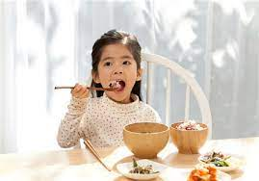
a. Cô cho trẻ xem video hướng dẫn cách xúc cơm bằng thìa:

Slide 7


Slide 8

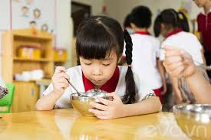
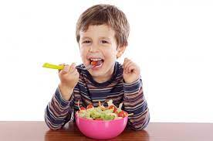
b .Cô hướng dẫn lại cách xúc cơm cho trẻ:
Cô dể bát cơm và thìa trên bàn,tay phải cô cầm thìa,tay trái cô giữ bát cô xúc cơm cho vào miệng gọn gàng không rơi cơm.
- Cô mời một trẻ lên thực hành

Slide 9

c. Trẻ thực hành:
* Củng cố: - Các con vừa được cô dạy các con biết làm gì? Bằng tay gì?

Slide 10

* Giáo dục:
- Giáo dục trẻ biết xúc ăn gọn gàng, ăn hết suất và giữ gìn bát, thìa.

Slide 11
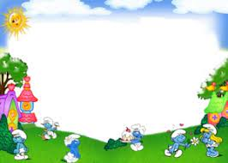
HOẠT ĐỘNG 3: KẾT THÚC
Cho trẻ đọc bài thơ: “Giờ ăn”

